Slide 1
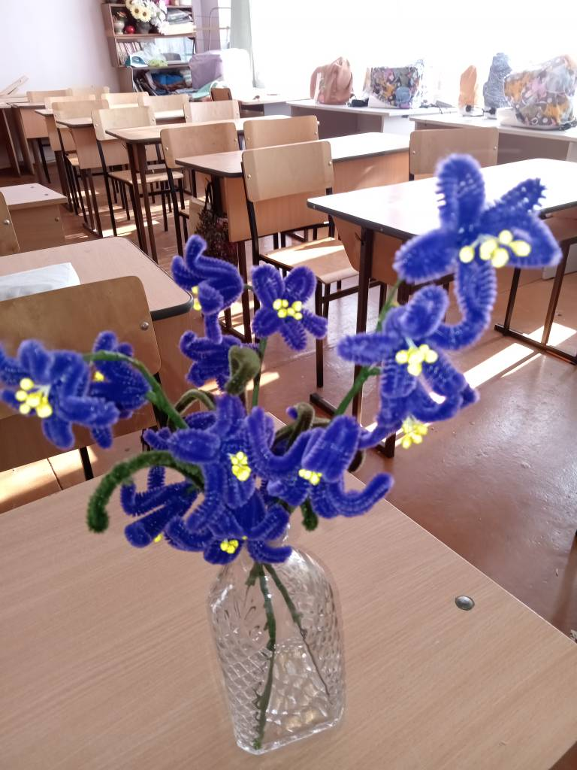
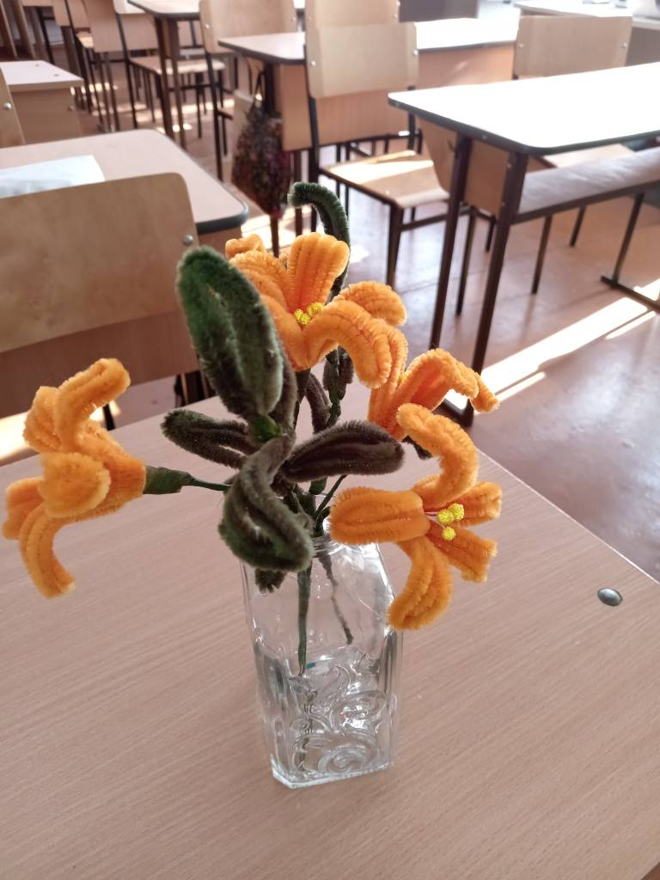
МБОУ Филипповская СОШ Киржачский район Владимирская область
Мастер-класс.
«3D-цветы из синельной проволоки»
Учитель труд (технология) Филиппова С.В.

Slide 2
Цель мастер-класса: ознакомить участников мастер-класса с технологией изготовления цветов из синельной проволоки.
Задачи:
-Передать свой опыт путем прямого и комментированного
показа последовательности действий, методов, приемов изготовления цветов из синельной проволоки с использованием ИКТ;
-Научить изготавливать цветы из синельной проволоки.

Slide 3
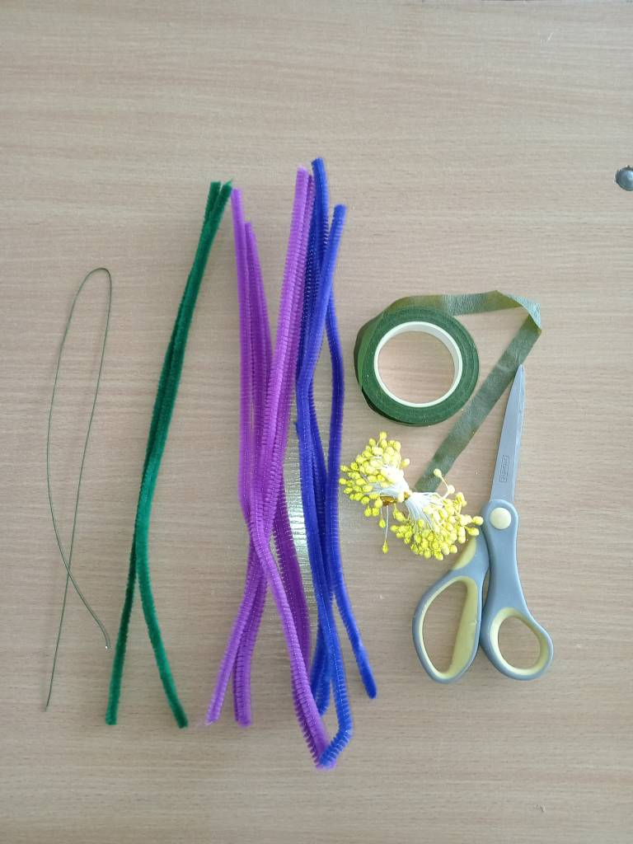
Инструменты и материалы.

Slide 4
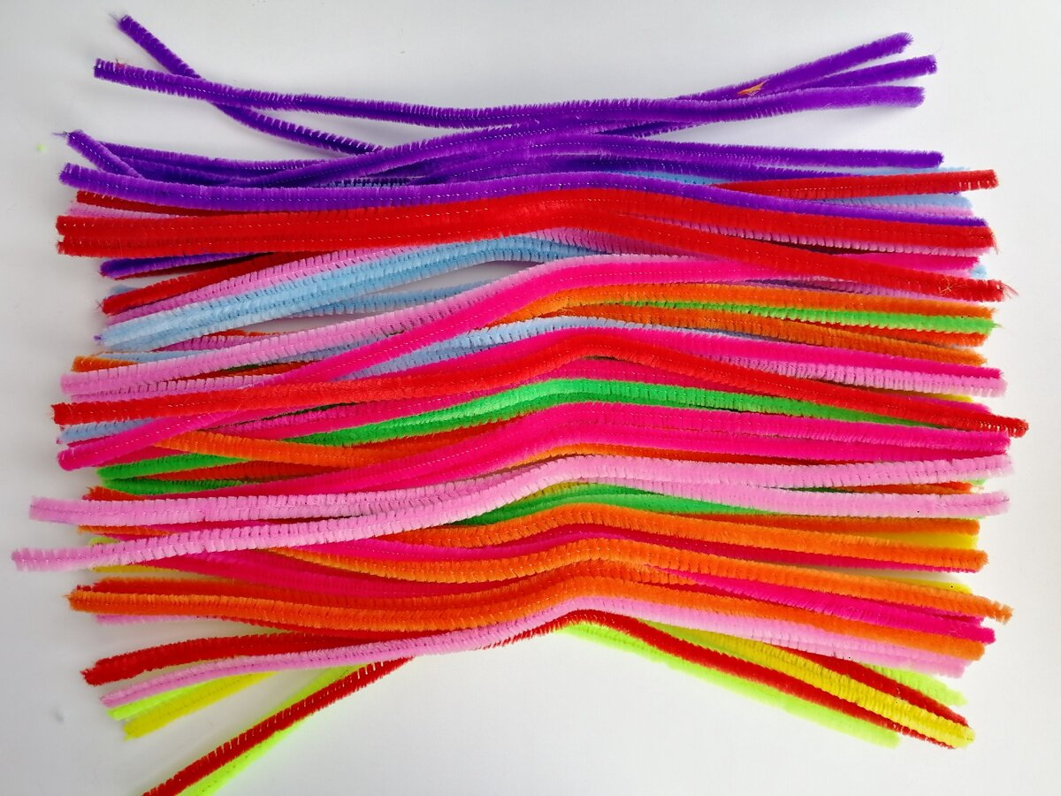
Синель - мохнатый шнур, скрученный из нескольких нитей, между которыми захвачен ряд коротких кончиков нитей, торчащих во все стороны (ворс). Синелью часто называют любую ткань с коротким ворсом – бархат и вельвет. Синельная проволока – полезная и универсальная заготовка, которую можно использовать буквально во всех видах прикладного творчества. С ней легко и приятно работать – она легко гнется, держит форму, отлично крепится к большинству поверхностей, и даже ребенок может разрезать ее обычными ножницами.
Я проволоку в руках держу,
А я цветок держать хочу.
Тогда бери не унывай,
Быстрее проволоку сгибай.
И делай раз, и два, и три,
И начинает он цвести.
Согнем мы пять лепестков,
Тычинки и цветок готов.
Конечно стебелек, листок,
В руках уж аленький цветок

Slide 5
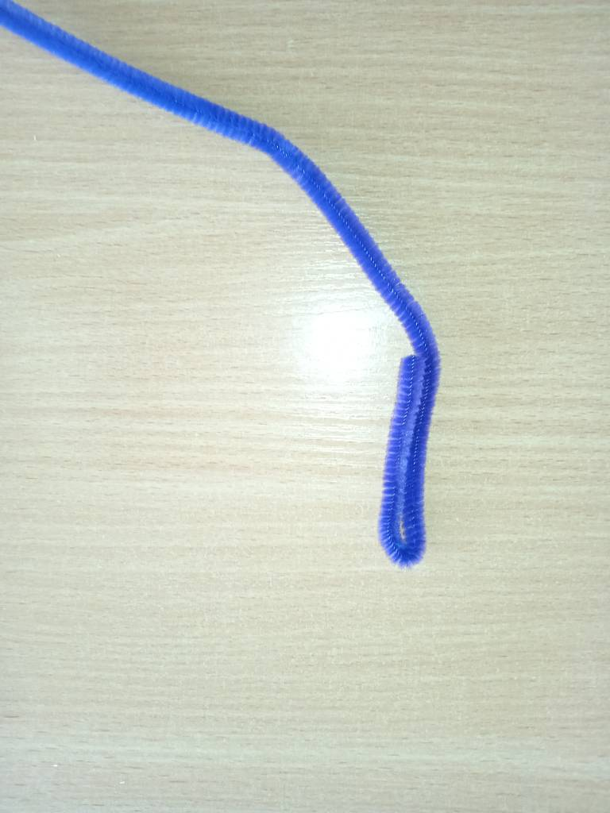
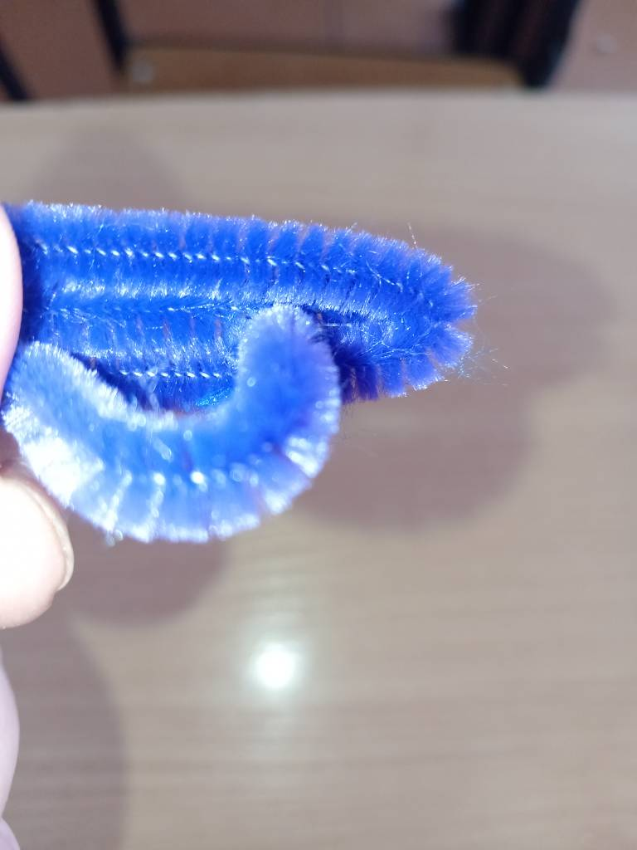
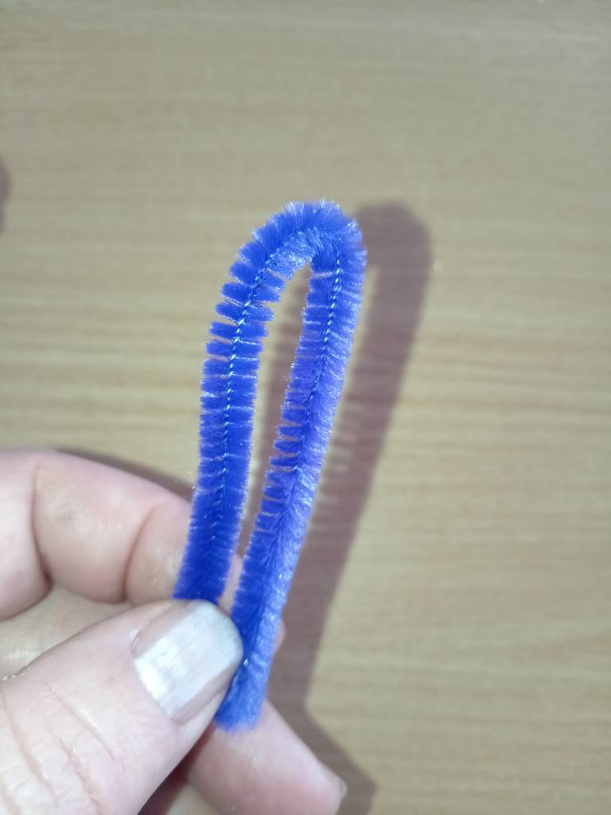
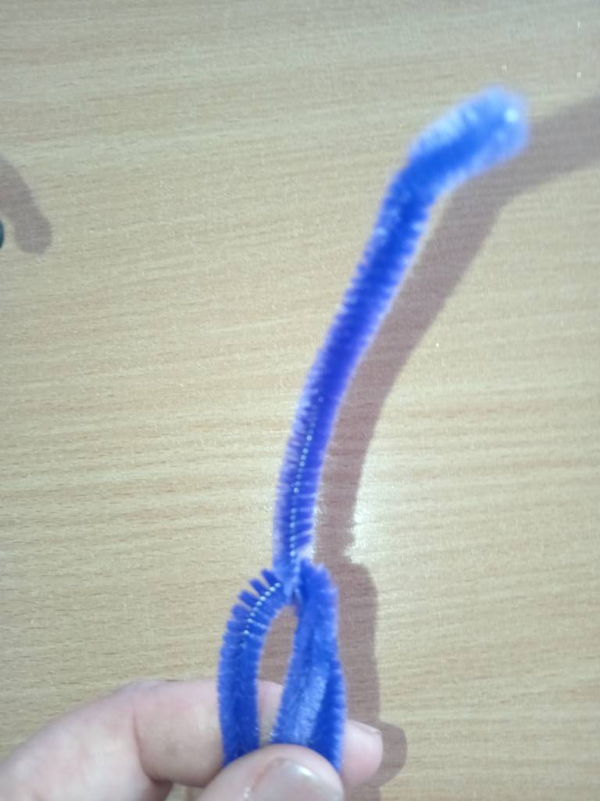
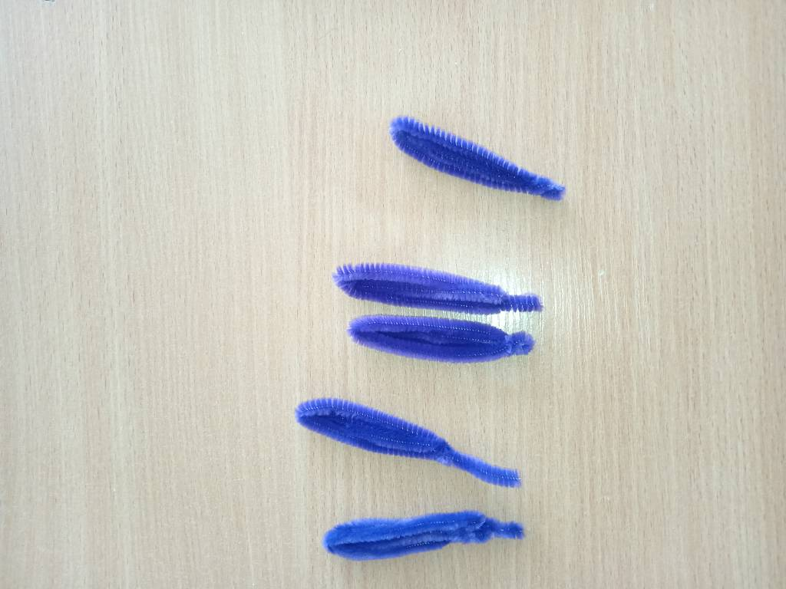
Технология изготовления
Согнуть проволоку в форме лепестка все последующие лепестки должны быть одинаковые по размеру.
Нам нужно сделать 5 штук лепестков
1 2 3 4

Slide 6
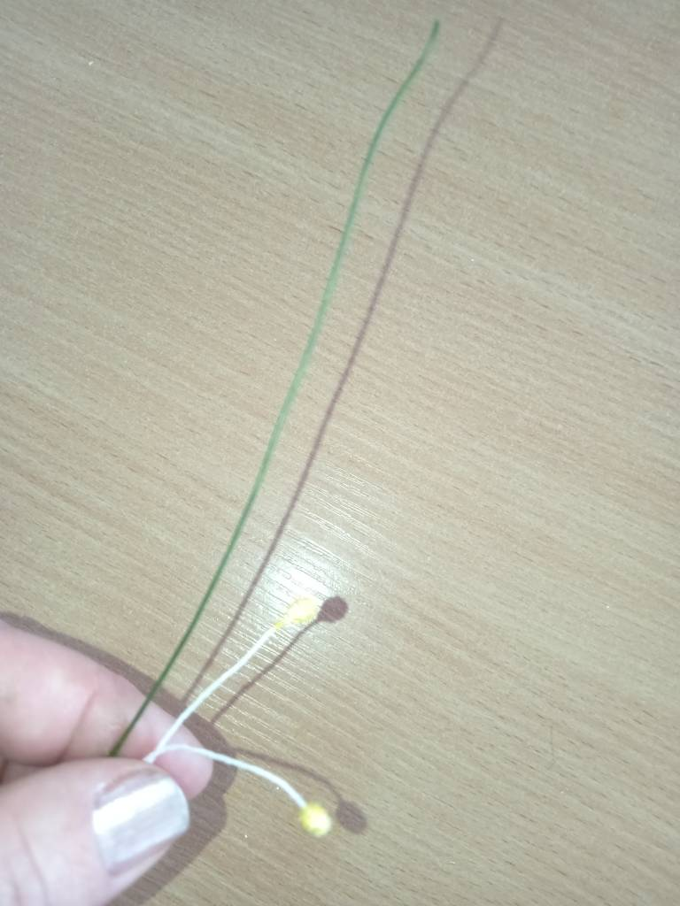
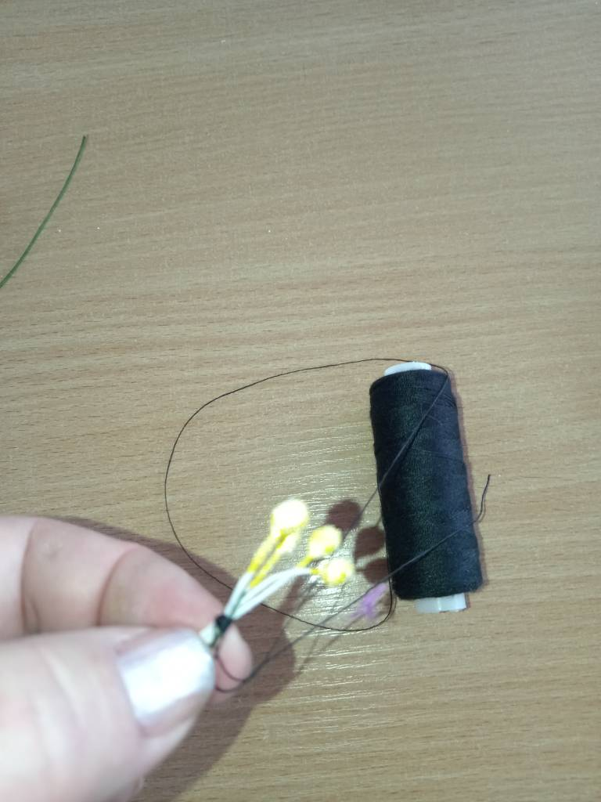
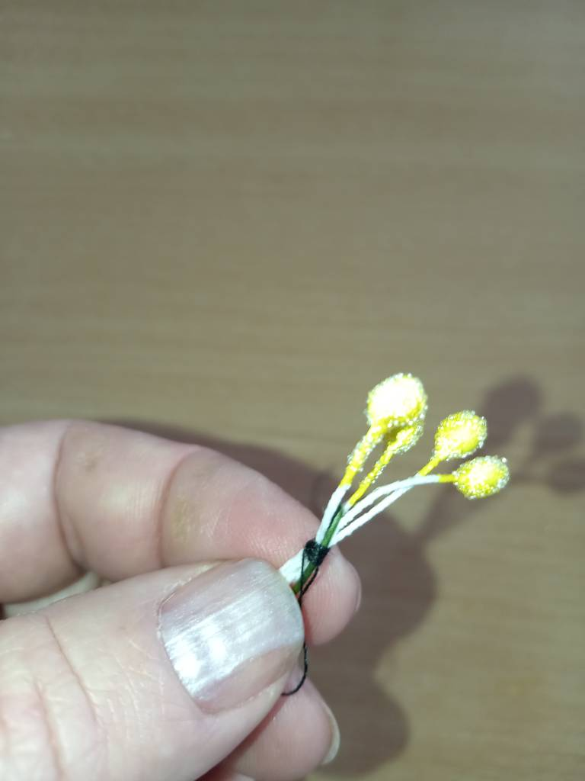
2 этап
Затем берем тычинки соединяем ниткой с проволокой 7-8 смм

Slide 7
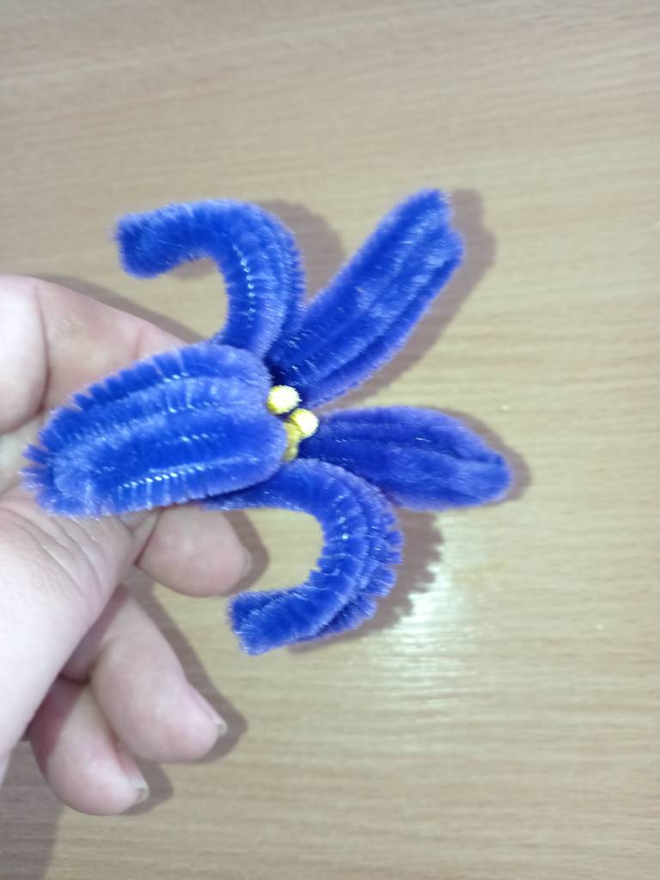
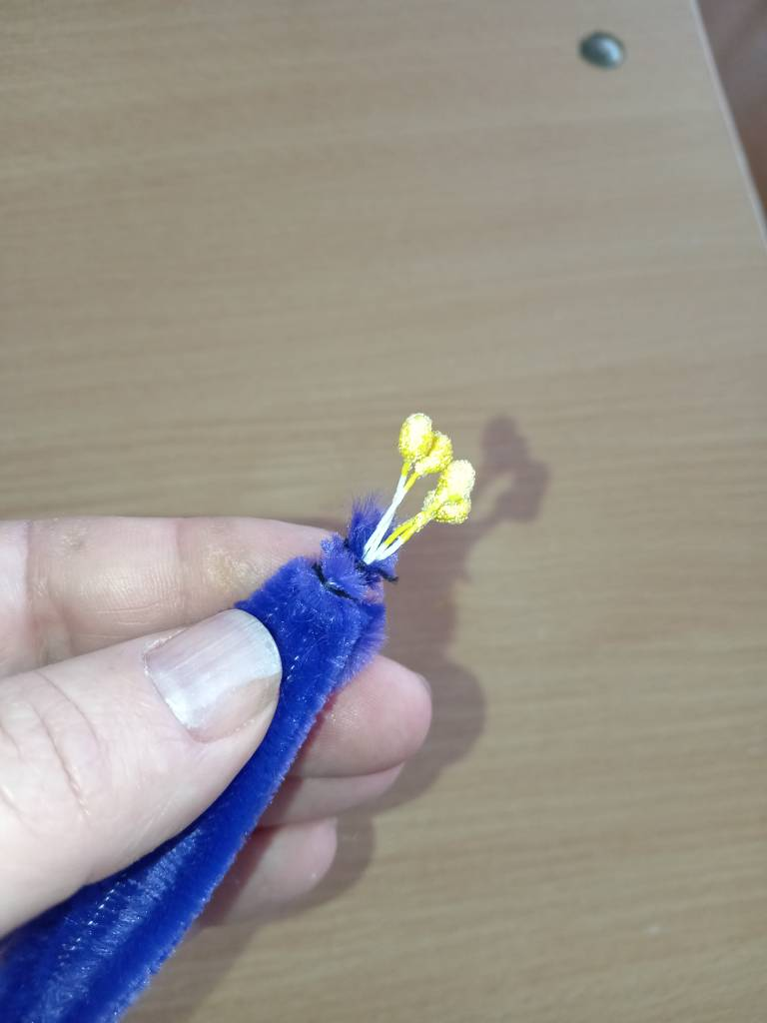
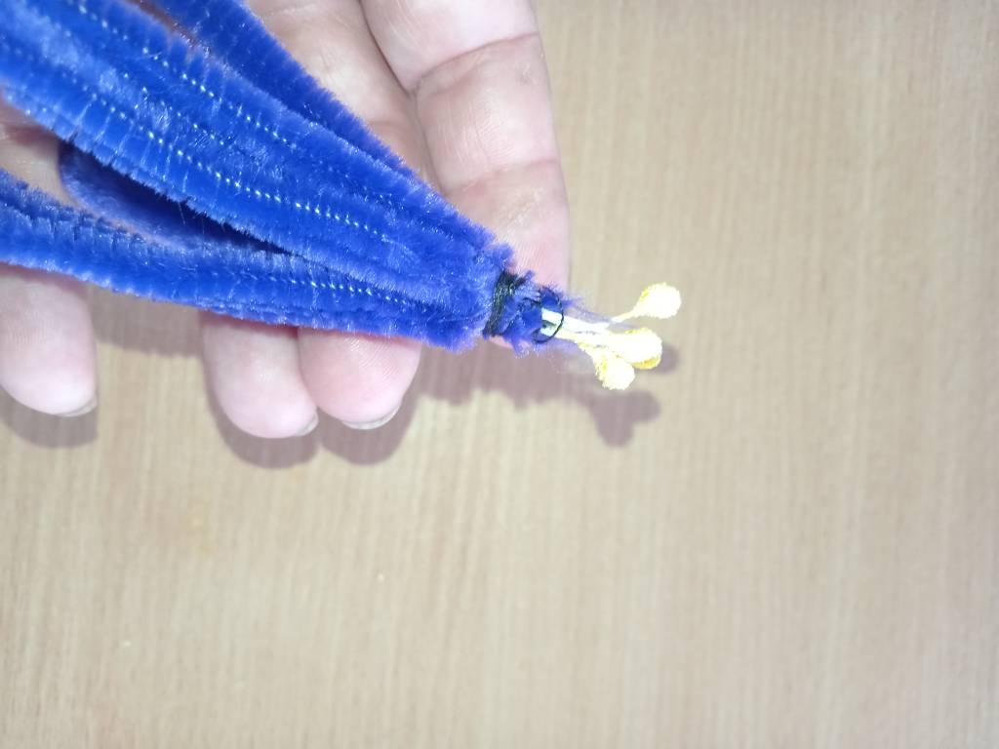
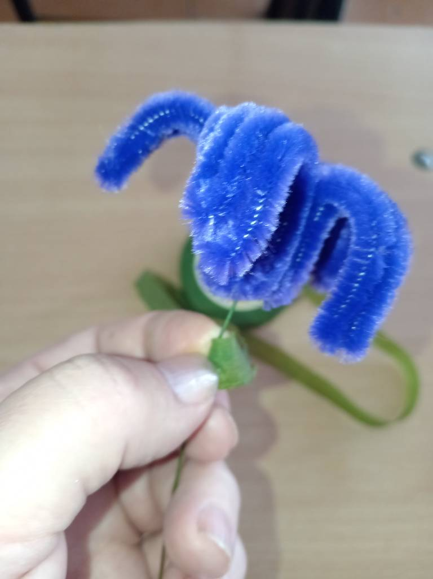
3 этап
Лепестки соединить проволокой ниткой и выворачиваем
Берем тейп и оборачиваем проволоку

Slide 8
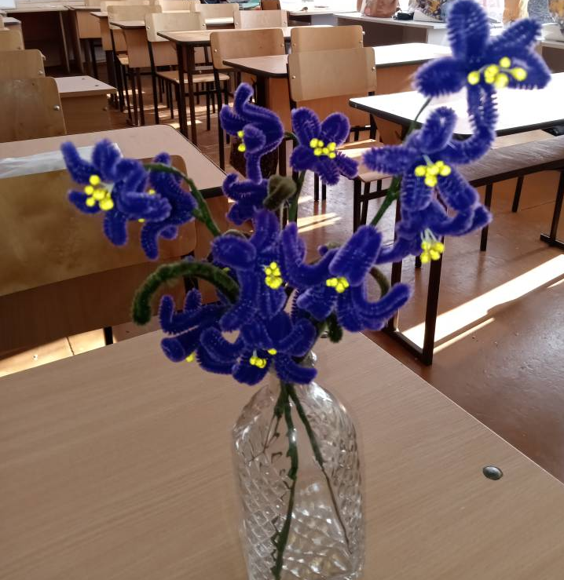
Красивы цветы,
загляденье,
Такие в саду не
растут.
Только в руках
хороших умельцев,
Из проволоки цветы
зацветут!

Slide 9
РЕФЛЕКСИЯ Выскажитесь одним предложением, выбирая начало фразы.
сегодня я узнал…
было интересно…
было трудно…
я выполнял задания…
я понял, что…
теперь я могу…
я почувствовал, что…
я приобрел…
я научился…
у меня получилось …
я смог…
я попробую…
меня удивило…
занятие дало мне для
профессиональной
деятельности…
мне захотелось…

Slide 10
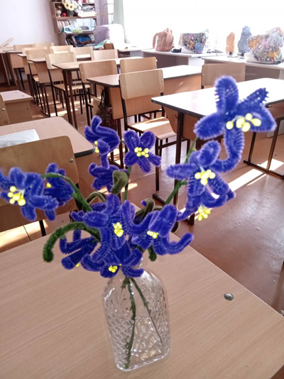
СПАСИБО ЗА ВНИМАНИЕ

